Slide 1
PROYECTO INTEGRADOR · MACHINE LEARNING I
Localización interior mediante RSSI WiFi y kNN
Reconstrucción del artículo QA-kNN en un edificio universitario colombiano
Segunda entrega · Fase 2: datos, modelamiento y validación
Sebastián Ramos · Daniel Cipagauta
Universidad Externado de Colombia · Prof. Diana Pulido · 30 de octubre de 2026
Notes:
DANIEL (20 s). Buenos días. Somos Daniel Cipagauta y Sebastián Ramos. Presentamos la segunda entrega: localización interior con la señal WiFi y kNN, reconstruyendo el artículo QA-kNN de Ferreira y coautores. En esta fase pasamos del planteamiento a modelar, validar e interpretar.

Slide 2
Primero, lo que corregimos de la Fase 1
Las cuatro observaciones de la retroalimentación, atendidas antes de avanzar
1
Piloto real de calibración
2
Supuestos verificados
3 520 lecturas reales de los autores + piloto propio con un script que lee el RSSI en dBm. Contrastamos rangos, ruido y detección.
Separabilidad, normalidad por clase, independencia (NB) y covarianza común (LDA), probados sobre entrenamiento.
3
Faltantes dentro del Pipeline
4
Uso de IA declarado
Fallas de AP y detección intermitente simuladas; la imputación se ajusta solo con el pliegue de entrenamiento.
Declaración explícita en el informe y en el notebook; entendemos y sustentamos cada decisión.
Segunda entrega · Localización interior con RSSI WiFi y kNN
2
Notes:
DANIEL (1 min). Antes de agregar nada nuevo atendimos las cuatro observaciones. Primero, el piloto real: usamos las 3 520 lecturas que publicaron los autores y un piloto propio con un script que lee el RSSI en dBm desde Windows. Segundo, verificamos empíricamente separabilidad y normalidad. Tercero, las fallas de AP producen datos faltantes que se imputan dentro del Pipeline. Cuarto, declaramos el uso de IA. Si preguntan por el campus: la primera toma fue una prueba del protocolo; el script es el mismo y el notebook incorpora cualquier medición nueva automáticamente.

Slide 3
Qué cambió respecto al plan de la Fase 1
Tres decisiones que revisamos al contrastar con datos reales y con la validación cruzada
FASE 1 · PLAN
FASE 2 · LO QUE HICIMOS
POR QUÉ
Ruido de la simulación
6 dB de ruido gaussiano en cada lectura
≈ 5 dB de sombra espacial + ≈ 1 dB entre lecturas + deriva diaria
Así lo muestran las 3 520 lecturas reales de los autores (siguiente diapositiva).
1
Validación
Partición al azar 70/30 y CV de 5 pliegues al azar
Días 1–10 entrenamiento, 11–14 prueba; GroupKFold por día
Las visitas de un día comparten deriva: al azar el modelo «reconoce el día». CV al azar 0.946 vs. por días 0.941.
2
Distancia del kNN
Euclidiana, como en el artículo
Manhattan, k = 1, sin escalar
No la impusimos: GridSearchCV probó ambas. Manhattan 0.960 vs. euclidiana 0.955.
3
Segunda entrega · Localización interior con RSSI WiFi y kNN
3
Notes:
DANIEL (50 s). Además de las observaciones, cambiamos tres decisiones del plan de la Fase 1. Uno, el ruido: en la Fase 1 poníamos 6 dB en cada lectura; los datos reales muestran que esa variación es del sitio, y entre lecturas repetidas solo hay 1 dB. Lo vemos en la siguiente diapositiva. Dos, la validación: planeamos una partición al azar 70/30; pasamos a partir por días, porque las visitas de un mismo día se parecen y al azar el modelo podría reconocer el día en vez de la zona. Mantuvimos la proporción: 10 días de entrenamiento y 4 de prueba. Tres, la distancia: el artículo usa euclidiana, pero no la impusimos; la búsqueda de hiperparámetros probó ambas y Manhattan ganó por medio punto. Si preguntan por qué Manhattan: suma las diferencias de cada AP sin elevarlas al cuadrado, así que un AP con una lectura atípica pesa menos; la diferencia es pequeña y elegimos la más simple entre las equivalentes.

Slide 4
El dato real que cambió nuestra simulación
En la Fase 1 usábamos 6 dB de ruido en cada lectura; los datos reales dicen otra cosa
≈ 5 dB
≈ 1 dB
Fuente:
Wi-FiPowerInOfficeDataset, mediciones publicadas por los autores del artículo (Manaus, Brasil): 16 puntos × 220 lecturas × 8 APs.
Sombra ESPACIAL: depende del sitio y no cambia entre lecturas (3.8–6.6 dB por AP)
Fluctuación TEMPORAL entre lecturas repetidas en el mismo punto (DE real: 1.01 dB)
Por eso separamos tres escalas de variación
Espacial
campo aleatorio correlacionado (σ = 5 dB, 3 m)
Diaria
deriva por AP y día (σ = 1 dB)
Temporal
fluctuación ~1 dB + caídas al cruzar paredes
Segunda entrega · Localización interior con RSSI WiFi y kNN
4
Notes:
DANIEL (1 min). Al contrastar con los datos reales encontramos un error en la simulación de la Fase 1: usábamos 6 dB de ruido en cada lectura. Los datos reales muestran que esa variación de unos 5 dB es espacial: depende del sitio y no cambia entre lecturas. Entre lecturas repetidas en el mismo punto la fluctuación es de apenas 1 dB. Por eso separamos: sombra fija en el espacio, deriva diaria y fluctuación temporal pequeña. Esta es la corrección más fuerte: la encontramos por contrastar con datos reales, justo lo que pidió la profesora.

Slide 5
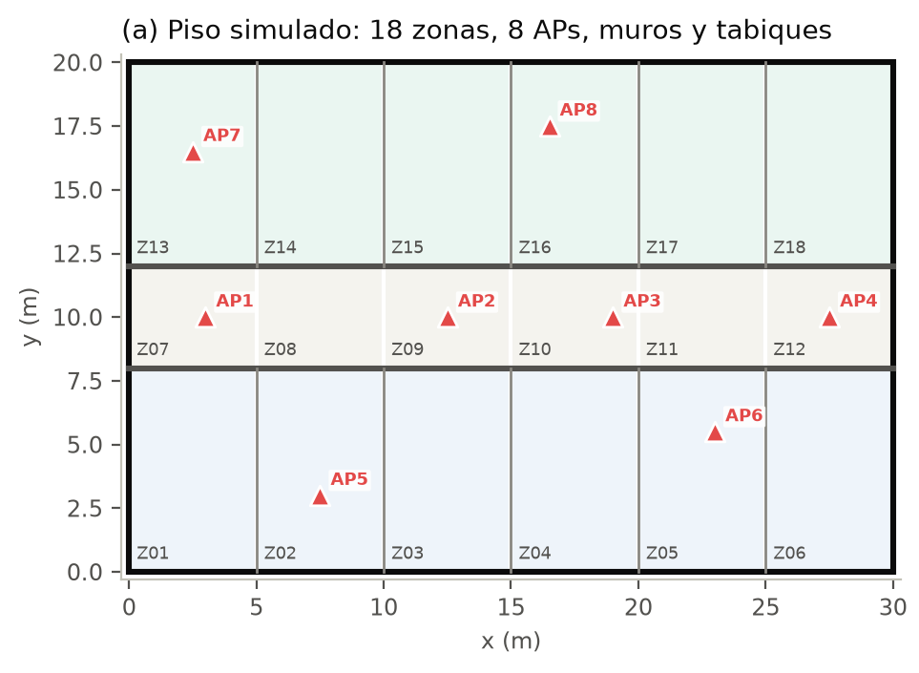
La simulación: física de propagación, no números al azar
Piso de 30 × 20 m, 18 zonas (aulas, corredor, oficinas) y 8 APs
RSSI = P0 − 10·n·log(d) − Σ paredes + S(p) + D(día) + e − F
1
Log-normal del artículo
su ecuación 7, con n = 2.2
2
Paredes (COST 231)
−6 dB por muro del corredor, −4 dB por tabique
3
Obstáculos → cola inferior
más fluctuación y caídas al cruzar paredes: lo que capturan Q1 y Q3
4
Realismo operativo
posición aleatoria en la zona, dBm enteros, detección intermitente, fallas de AP 3 %
Segunda entrega · Localización interior con RSSI WiFi y kNN
5
Notes:
SEBASTIÁN (1 min). El escenario es un piso de 30 por 20 metros con 18 zonas y 8 APs. La señal sigue el modelo log-normal del artículo con dos agregados: cada pared atravesada resta 6 o 4 decibeles, según el modelo multipared COST 231; y cuando la señal cruza paredes fluctúa más y tiene caídas profundas ocasionales por personas o multitrayecto. Eso da a las lecturas una cola inferior, que es exactamente lo que el artículo dice que capturan Q1 y Q3.

Slide 6
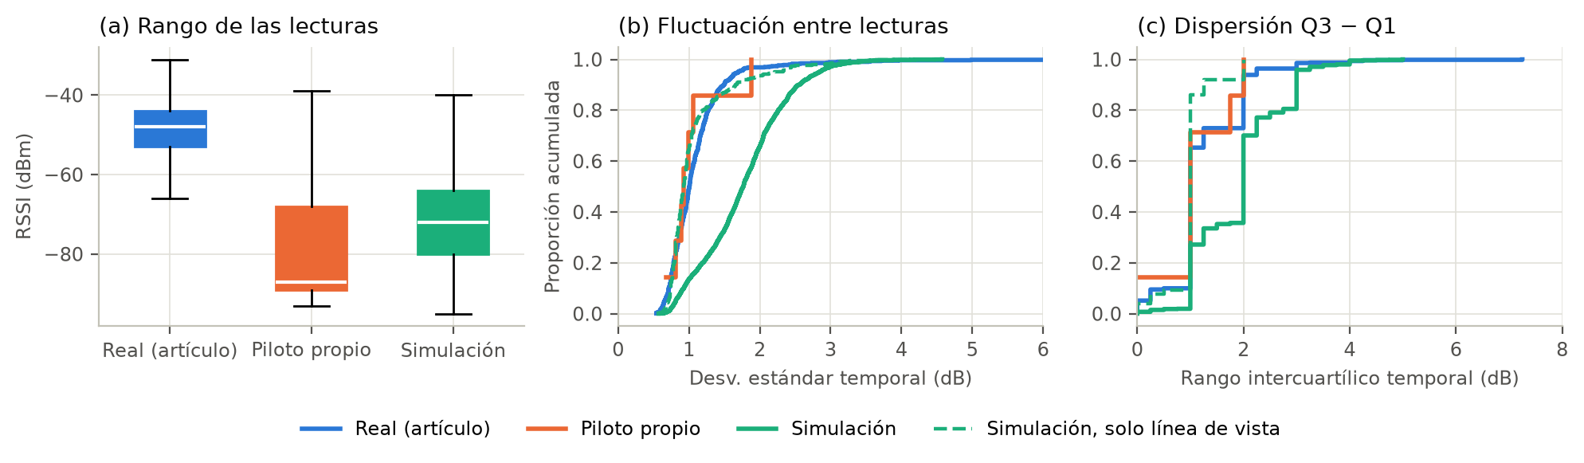
La simulación está anclada en mediciones reales
Mediciones de los autores + piloto propio (40 escaneos con el script del equipo)
5 dB
0.93 dB
61 %
sombra simulada · real 3.8–6.6 dB
fluctuación con línea de vista · real 1.01 dB
detección de APs débiles · piloto 67 %
Segunda entrega · Localización interior con RSSI WiFi y kNN
6
Notes:
SEBASTIÁN (50 s). La sombra simulada, 5 dB, cae dentro del rango real de 3.8 a 6.6. Con línea de vista, que es la condición del laboratorio del artículo, nuestra fluctuación es 0.93 dB y la real 1.01: la curva punteada se superpone a la azul. Y el piloto nos enseñó algo que no habíamos previsto: los APs débiles solo se detectan en el 67 % de los escaneos; con eso calibramos la curva de detección, que genera los datos faltantes.

Slide 7
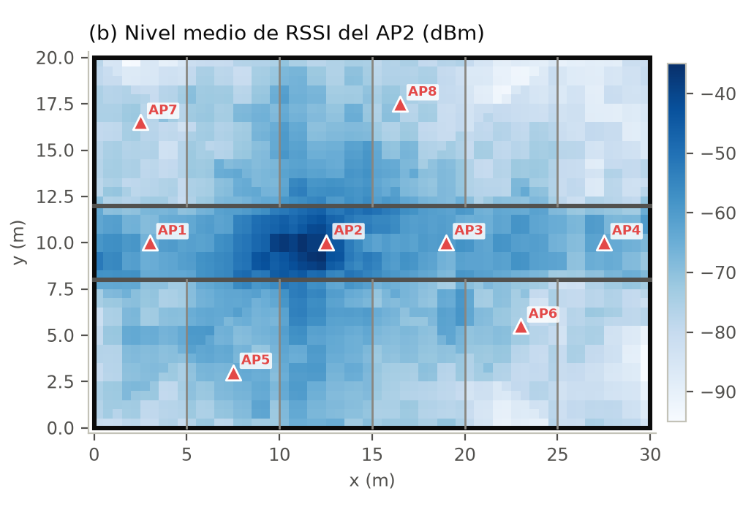
Dataset definitivo: 5 040 visitas balanceadas
14 días × 18 zonas × 20 visitas; cada visita = 40 lecturas por AP resumidas en Q1, Q2, Q3
5 040
24
instancias · 280 por zona
predictores (3 cuartiles × 8 APs)
7.8 %
0
celdas faltantes (APs débiles o caídos)
duplicados e incoherencias
Transformaciones: solo imputar y, según el modelo, escalar. Sin balanceo (ya balanceado) ni codificación. x, y y el día no son predictores.
Segunda entrega · Localización interior con RSSI WiFi y kNN
7
Notes:
SEBASTIÁN (40 s). El dataset final tiene 5 040 instancias, 280 por zona, y 24 predictores. No hay duplicados ni incoherencias. Falta el 7.8 % de las celdas, sobre todo de APs dentro de aulas y oficinas, cuya señal llega débil al otro lado del corredor (se ve en el mapa del AP2: la señal cae en cada muro). No hay que balancear ni codificar: solo imputar y escalar.

Slide 8
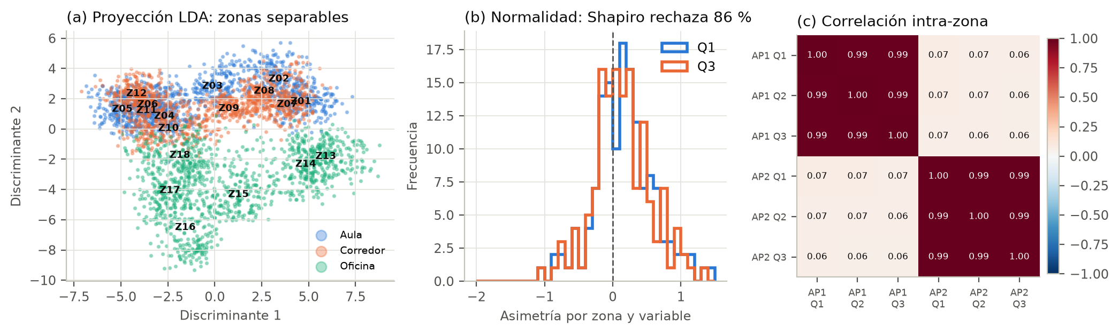
Verificamos los supuestos antes de entrenar
Sobre entrenamiento; y anticipan el orden de los modelos
✓
Separabilidad
≈
Normalidad por clase
✗
Independencia (NB)
✗
Covarianza común (LDA)
ANOVA F ≥ 700; solo se tocan zonas contiguas
Shapiro rechaza 86 % (dBm enteros), pero casi simétrica
Q1–Q2–Q3 de un AP: r = 0.99
Levene rechaza en 100 % → favorece QDA
Segunda entrega · Localización interior con RSSI WiFi y kNN
8
Notes:
SEBASTIÁN (1 min). La separabilidad se cumple: la proyección LDA agrupa las zonas y solo se acercan las contiguas. La normalidad es aproximada: Shapiro rechaza, en buena parte por la discretización a dBm enteros, pero las distribuciones son casi simétricas. La independencia de Naive Bayes no se cumple: los tres cuartiles de un AP tienen correlación 0.99. La covarianza común de LDA tampoco: la dispersión depende de las paredes. Con esto anticipamos que QDA le ganaría a LDA y que NB quedaría último.

Slide 9
Un flujo sin fuga: el orden de las etapas importa
Pipeline de scikit-learn · semilla 42 · validación cruzada agrupada por día
Cuartiles
Partición por días
Imputar
Escalar
Modelo
por instancia, con sus 40 lecturas
1–10 entrenamiento · 11–14 prueba
mediana del pliegue de entrenamiento
media y DE del pliegue de entrenamiento
kNN · NB · logística · LDA · QDA
PIPELINE: se ajusta solo con el pliegue de entrenamiento
¿Por qué agrupar por día?
Las visitas del mismo día comparten la deriva. Si se reparten al azar, el modelo puede «reconocer el día» en vez de la zona. La prueba son días que nunca vio.
0.946
0.941
CV al azar (más optimista)
CV por días (honesta)
Segunda entrega · Localización interior con RSSI WiFi y kNN
9
Notes:
DANIEL (1 min). Uno: los cuartiles se calculan por instancia, solo con sus 40 lecturas; no filtran información entre filas. Dos: partimos por días; los días 11 a 14 son la prueba y no se tocan. Tres: dentro de cada pliegue, el Pipeline ajusta la imputación y el escalado solo con entrenamiento. Cuatro: la validación cruzada agrupa por día, porque las visitas del mismo día comparten la deriva. Lo medimos: al azar 0.946, por días 0.941. La diferencia es pequeña porque la deriva es de 1 dB, pero va en la dirección esperada. Semilla 42.

Slide 10
Cinco modelos del curso, ajustados por validación cruzada
GridSearchCV con GroupKFold (5 pliegues de 2 días); criterio: accuracy
Modelo | Qué se ajustó | Elegido
kNN | k (1–25), distancia, pesos, escalado · 104 configuraciones | k = 1 · Manhattan · sin escalar
Naive Bayes gaussiano | var_smoothing (10⁻⁹ a 10⁻¹) | 0.01
Regresión logística (L2) | C (10⁻³ a 10²) | C = 10
LDA | shrinkage de la covarianza | sin shrinkage
QDA | reg_param (regularización) | 0.01
Línea base | clase mayoritaria | —
LDA y QDA se regularizan por la colinealidad de los cuartiles (r = 0.99 dentro de cada AP).
Segunda entrega · Localización interior con RSSI WiFi y kNN
10
Notes:
DANIEL (40 s). Comparamos los cinco modelos del curso y la línea base, ajustando por validación cruzada: k, distancia, ponderación y escalado en kNN; var_smoothing en Naive Bayes; C en la logística; y la regularización de la covarianza en LDA y QDA, útil por la colinealidad de los cuartiles. Si preguntan por la distancia: en la Fase 1 planeamos la euclidiana del artículo, pero dejamos que la validación cruzada decidiera; Manhattan dio 0.960 y euclidiana 0.955.

Slide 11
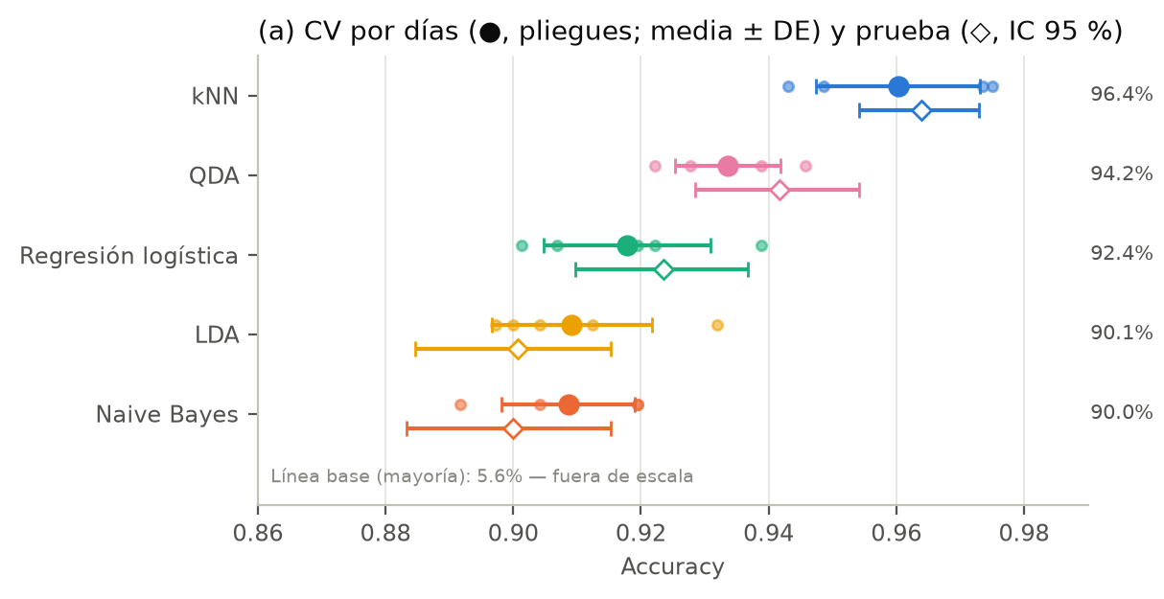
kNN gana con claridad, y la diferencia es significativa
Prueba en días nunca vistos (11–14), con intervalos bootstrap del 95 %
96.4%
acierto de kNN (IC 95.4%–97.3%) · línea base 5.6 %
0.22 m
error medio de localización · línea base 15.2 m
McNemar vs. QDA: p = 0.0007
CV ≈ prueba → sin sobreajuste a la validación
Mejor k = 1, igual que en el artículo: al subir k entran vecinos de la zona contigua (0.960 → 0.932 con k = 25).
Orden anticipado: QDA > logística > LDA ≈ NB, tal como predecían los supuestos verificados.
Segunda entrega · Localización interior con RSSI WiFi y kNN
11
Notes:
DANIEL (1 min 10 s). kNN gana en todas las métricas: 96.4 % de acierto en días nuevos y error medio de 0.22 metros, frente a 5.6 % y 15 metros de la línea base. No es suerte: McNemar contra QDA da p < 0.001 (kNN acierta 59 casos que QDA falla; QDA, 27 que kNN falla). Las cifras de validación y de prueba coinciden: no hay sobreajuste a la validación. El orden QDA > logística > LDA ≈ NB es el que anticipaban los supuestos. Y el mejor k es 1, igual que en el artículo. Si preguntan si k = 1 sobreajusta: se eligió prediciendo días no vistos, y con 200 visitas por zona el vecino más cercano es una buena referencia local.

Slide 12
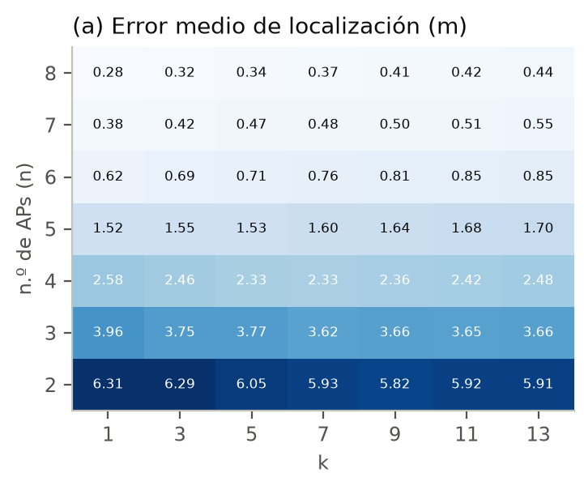
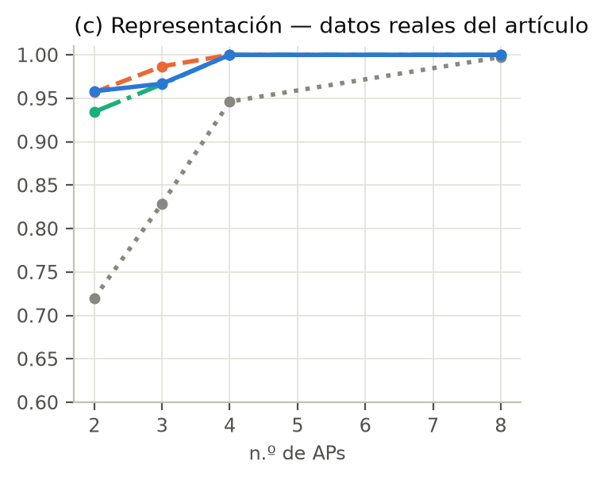
Reproducimos los objetivos del artículo
Barrido de su Tabla 3 (n APs × k) y nuestro flujo sobre sus datos reales
100 %
con 4 APs y k = 1 en datos reales = su ME de 0 m
Como en el artículo: el error cae con el número de APs (≈ 6 m con 2 APs → 0.28 m con 8) y k influye poco en el método de RP mayoritario.
Segunda entrega · Localización interior con RSSI WiFi y kNN
12
Notes:
SEBASTIÁN (50 s). Reprodujimos el barrido de la Tabla 3 del artículo: el error cae de unos 6 metros con 2 APs a 0.28 con 8, y k influye poco, igual que en el artículo. Además corrimos nuestro mismo flujo sobre los datos reales de los autores: 100 % con 4 APs y k igual a 1, que es su resultado de error cero.

Slide 13
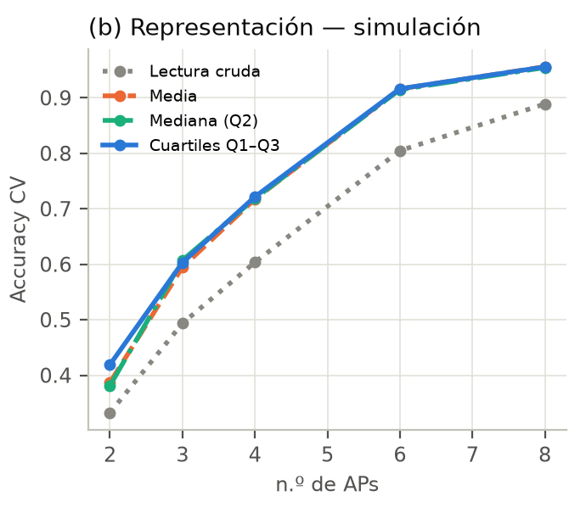
¿Por qué ayudan los cuartiles? Una respuesta con matices
Misma kNN, cuatro representaciones de las 40 lecturas
Resumir lecturas es lo que más aporta: +7 a +12 puntos frente a una lectura cruda.
Q1 y Q3 suman solo con pocos APs: +3.2 puntos con 2 APs; ≈ 0 desde 4 APs.
Con suficientes APs, el nivel de señal ya separa las zonas.
Segunda entrega · Localización interior con RSSI WiFi y kNN
13
Notes:
SEBASTIÁN (1 min 10 s). Esta fue la pregunta que nos dejó la profesora, y la respuesta tiene matices. Lo que más aporta es resumir varias lecturas en lugar de usar una sola: sube el acierto entre 7 y 12 puntos. Q1 y Q3 aportan sobre la media solo con pocos APs, unos 3 puntos con 2 APs, porque codifican los obstáculos: el IQR pasa de 1 dB con línea de vista a 2.5 dB con tres paredes. Con suficientes APs el nivel ya separa las zonas y esa información sobra. Lo mismo pasa en los datos reales. No contradice al artículo (ellos nunca compararon contra la media): lo precisa.

Slide 14
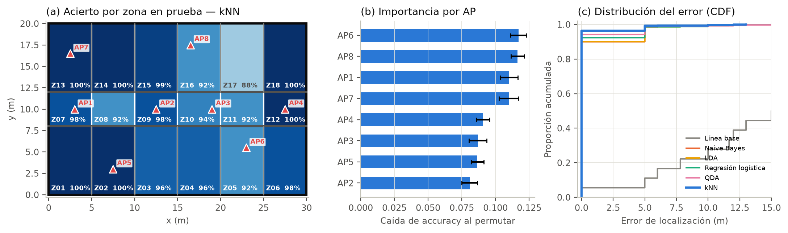
Qué dice el mejor modelo
kNN en prueba: dónde falla, qué variables pesan y qué implica
83 %
Z17 · 88%
Q1
de las fallas son a la zona de al lado: el error típico es «la habitación vecina»
zona más difícil: oficina sin AP propio, separada del corredor por un muro
cuartil más informativo por permutación: la cola inferior lleva la huella de los obstáculos
Segunda entrega · Localización interior con RSSI WiFi y kNN
14
Notes:
SEBASTIÁN (50 s). Los errores no son aleatorios: el 83 % es a la zona de al lado. La zona más difícil es Z17, una oficina sin AP propio y separada del corredor por un muro. Por permutación, ningún AP sobra, y entre los cuartiles el más informativo es Q1, la cola inferior, donde quedan las huellas de los obstáculos. En la práctica: funcionaría con el WiFi existente del campus y fallaría en «la habitación de al lado»; sirve para orientar visitantes, no para usos críticos sin más cobertura.

Slide 15
Conclusiones y próximos pasos
Gracias
1
Datos: simulación corregida y anclada en mediciones reales
2
Flujo: Pipeline sin fuga, validado por días, semilla 42
3
Modelo: kNN, k = 1: 96.4 % y 0.22 m; significativamente mejor que QDA
4
Artículo: tendencias reproducidas y 100 % sobre sus datos reales
Entrega final
Piloto en el campus · Método II (centroide) · Despliegue en Streamlit
Uso de IA declarado: apoyo para código y redacción; cada decisión técnica es nuestra y la sustentamos.
Notes:
DANIEL (40 s). En resumen: corregimos la simulación con datos reales, construimos un flujo sin fuga, y kNN con k = 1 es el mejor modelo, con diferencia significativa. Para la entrega final: piloto en el campus, Método II del artículo y despliegue en Streamlit. Usamos IA como apoyo para el código y la redacción, y podemos sustentar cada decisión. Gracias.

